Slide 1


WiFi通信基础

Slide 2
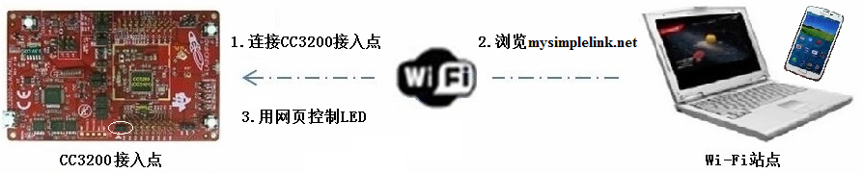
HTTP服务器
Out_of_box示例程序分析
当CC3200配置为接入点时，Wi-Fi站点首先连接CC3200接入点，然后浏览CC3200的默认主页mysimplelink.net，并用网页与CC3200通信

Slide 3
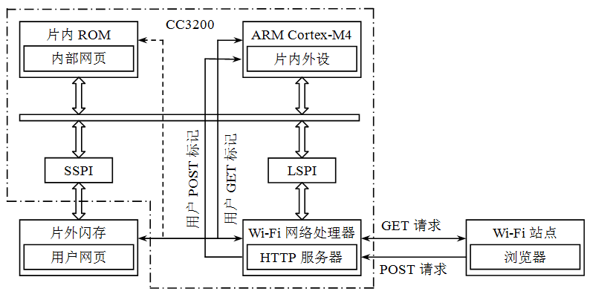
HTTP服务器
4 HTTP服务器小结
CC3200 HTTP服务器的工作原理

Slide 4
HTTP服务器
1 HTTP服务器简介
1.1 HTTP GET处理
1.2 HTTP POST处理
1.3 内部网页

Slide 5
HTTP服务器
1 HTTP服务器简介
HTTP（Hypertext Transfer Protocol：超文本传输协议）是用于将超文本资源（HTML网页、图像和查询结果等）传输到客户端的客户端/服务器协议，HTTP工作在预定义的TCP套接字上，默认端口80
HTTP服务器监听HTTP套接字（默认端口80），按照请求类型（GET或POST）处理请求的URI（Uniform Resource Identifier：统一资源标识符）资源和内容，并将HTTP响应返回给客户端

Slide 6
HTTP服务器
1 HTTP服务器简介
CC3200 HTTP服务器支持下列功能：
HTTP支持版本：1.0
HTTP请求：GET和POST
支持文件类型：.html、.htm、.css、.xml、.png和.gif
HTML表单使用POST方法提交数据（不支持GET方法）
HTTP端口号可配置：默认端口80
HTTP服务器认证：
◆ 可以允许或禁止（默认禁止）
◆ 认证名称、密码和域可配置
SimpleLink域名（接入点模式）可配置

Slide 7
HTTP服务器
1 HTTP服务器简介
CC3200 HTTP服务器支持下列功能：
内置默认网页提供设备配置、状态和分析工具
为了安全，网页服务只能访问文件系统的下列根文件夹：
◆ www/
◆ www/safe
默认值：
◆ 域名：www.mysimplelink.net或mysimplelink.net
◆ 认证名称：admin
◆ 认证密码：admin
◆ 认证域：Simple Link CC31xx

Slide 8
HTTP服务器
1 HTTP服务器简介
1.1 HTTP GET处理
当HTTP服务器获取HTTP GET请求时，首先检查请求的资源URN（Uniform Resource Name：统一资源名称），然后检查请求的资源在串行闪存中是否存在，如果存在则将请求资源作为HTTP响应的一部分返回给客户端
如果在串行闪存中找不到请求的资源，服务器检查请求的资源是否是ROM中的内部网页文件，如果是则返回，如果不是则发送HTTP错误信息“HTTP/1.0 404 Not Found（未找到）”

Slide 9
HTTP服务器
1 HTTP服务器简介
1.1 HTTP GET处理
1. 默认网页
当HTTP GET不包含资源名称时，服务器按下列顺序查找：
index.html
main.html
服务器首先在串行闪存中查找上述文件，然后在内部网页中查找

Slide 10
HTTP服务器
1 HTTP服务器简介
1.1 HTTP GET处理
2. GET标记
为了支持包含动态生成数据的网页，HTTP服务器支持用一组预定义标记（token）替换服务器动态生成的内容：
标记的长度固定为10个字符
所有标记的前缀相同，长度是7个字符
标记前缀是“__SL_G_”
典型的标记格式是“__SL_G_XYZ”，其中“XYZ”是预定义标记

Slide 11
HTTP服务器
1 HTTP服务器简介
1.1 HTTP GET处理
3. 用户定义标记
用户可以按照上述规则定义新的标记，如果服务器扫描HTML文件时发现非预定义的标记，则生成带标记名的“get_token_value”（获取标记值）事件，从主机（MCU）请求标记值
主机用带标记值的“send_token_value”（发送标记值）命令进行响应，服务器将标记值返回给客户端。如果主机没有响应“get_token_value”请求，服务器暂停2s后用“Not Available”（不可用）作为标记值，并最终由浏览器显示

Slide 12
HTTP服务器
1 HTTP服务器简介
1.2 HTTP POST处理
客户机使用HTTP POST请求更新HTTP服务器中的数据。HTTP服务器支持内容类型为application/x-www-form-urlencoded的HTML表单，由浏览器发送的POST信息包含表单操作名和参数表，参数表包含一或多对变量名和变量值

Slide 13
HTTP服务器
1 HTTP服务器简介
1.2 HTTP POST处理
1. POST标记
POST中的变量名命名规则和GET标记相同：
标记的长度固定为10个字符
所有标记的前缀相同，长度是7个字符
标记前缀是“__SL_P_”
典型的标记格式是“__SL_P_XYZ”，其中“XYZ”是用户定义标记

Slide 14
HTTP服务器
1 HTTP服务器简介
1.2 HTTP POST处理
1. POST标记
当HTTP服务器接收到POST请求时，首先通过表单操作名检查POST是否需要内部处理，然后检查参数表，逐个检查参数表中的变量名是否与预定义标记匹配，如果匹配则对变量值进行处理

Slide 15
HTTP服务器
1 HTTP服务器简介
1.2 HTTP POST处理
2. POST操作
POST操作有两种类型：简单操作和复杂操作
对于简单POST操作，服务器不检查操作值，只对参数表进行处理，并保存新的信息（例如设置域名）
对于复杂POST操作，服务器通过POST命令中的操作值对操作进行识别，并收集所有必要的POST参数，然后进行特定的操作（例如添加配置文件）

Slide 16
HTTP服务器
1 HTTP服务器简介
1.2 HTTP POST处理
3. 用户定义标记
用户定义标记用于在POST请求中向主机发送信息。如果服务器接收到的POST请求包含非预定义的标记，则生成“post_token_value”（POST标记值）事件，向主机（MCU）发送表单操作名、标记名和标记值等信息，主机可以对这些信息进行处理
注意：为了避免用户标记和内部标记冲突，用户标记使用“__SL_P_UXX”格式，其中“XX”可以包含任意字符或数字

Slide 17
HTTP服务器
1 HTTP服务器简介
1.2 HTTP POST处理
4. POST后重定向
POST处理后，HTTP服务器检查已接收POST请求中的操作URI，如果操作URI包含串行闪存或ROM中的有效网页，则服务器发送带操作URI值的响应“HTTP 302 Found（已找到）”完成重定向；如果不包含有效网页，则发送响应“HTTP 204 No content（无内容）”，浏览器停留在当前网页

Slide 18
HTTP服务器
1 HTTP服务器简介
1.3 内部网页
CC3200在ROM中嵌入了默认网页，可以用于完成下列工作：
获取设备的版本和一般信息
配置IP
添加或删除Wi-Fi配置文件
允许或禁止Ping测试
内部网页的访问可以通过API配置，默认状态是允许访问

Slide 19
HTTP服务器
1 HTTP服务器简介
1.3 内部网页
内部网页包括下列文件：
about.html
image001.png
ip_config.html
logo.gif
main.html

Slide 20
HTTP服务器
1 HTTP服务器简介
1.3 内部网页
内部网页包括下列文件：
ping.html
profiles_config.html
simple_link.css
status.html
tools.html

Slide 21
HTTP服务器
Out_of_box示例程序分析
1 HTTP服务器回调函数分析
2 家庭自动化（Home Automation）网页分析
3 家用电器（Home Appliances）网页分析
4 安全保障（Safety and Security）网页分析
5 智能能源（Smart Energy）网页分析

Slide 22
HTTP服务器
Out_of_box示例程序分析
1 HTTP服务器回调函数分析
2 家庭自动化（Home Automation）网页分析
3 家用电器（Home Appliances）网页分析
4 安全保障（Safety and Security）网页分析
5 智能能源（Smart Energy）网页分析

Slide 23
HTTP服务器
Out_of_box示例程序分析
Out_of_box项目包含10个程序文件：
main.c：主程序文件
pinmux.c：GPIO、UART和I²C引脚配置程序文件
gpio_if.c：GPIO接口驱动程序文件
uart_if.c：UART接口驱动程序文件
i2c_if.c：I²C接口驱动程序文件
tmp006drv.c：温度传感器TMP006驱动程序文件
bma222drv.c：加速度传感器BMA222驱动程序文件
device_status.c：设备状态程序文件
smartconfig.c：智能配置程序文件
startup_ewarm.c：IAR启动程序文件

Slide 24
HTTP服务器
Out_of_box示例程序分析
Out_of_box项目还包含14个网页文件、17个图像文件和6个JAVA脚本文件，其中主要文件如下：
index.html：主网页文件
demos.html：演示网页文件
demos-sprinkler.html：喷水演示网页文件
demos-appliances.html：家电演示网页文件
demos-security.html：安全演示网页文件
demos-energy.html：能源演示网页文件

Slide 25
HTTP服务器
Out_of_box示例程序分析
Out_of_box项目还包含14个网页文件、17个图像文件和6个JAVA脚本文件，其中主要文件如下：
param_demos.html：演示参数网页文件
demos-lightswitch.jpg：开关图像文件
page-actions.js：网页操作脚本文件
com.TI.tokenPoller.js：TI标记轮询脚本文件
jquery-1. min.js：JAVA脚本系统文件
style.css：层叠样式文件

Slide 26
HTTP服务器
Out_of_box示例程序分析
1 HTTP服务器回调函数分析
HTTP服务器回调函数SimpleLinkHttpServerCallback()
包括GET标记值事件处理和POST标记值事件处理两部分
主程序中定义了3个GET标记：
“__SL_G_UTP”用于获取温度值，
“__SL_G_UAC”用于获取加速度值，并根据加
速度值是否变化响应“Running”（运行）或“Stopped”（停止），
“__SL_G_UIC”用于获取互联网连接状态

Slide 27
HTTP服务器
Out_of_box示例程序分析
1 HTTP服务器回调函数分析
获取温度值时先比较（memcmp）EventData（事件数据）httpTokenName（HTTP标记名）data（数据）是否为GET_token_TEMP（__SL_G_UTP），如果是则首先调用TMP006DrvGetTemp()获得温度数据。
获取加速度值时先比较（memcmp）EventData（事件数据）httpTokenName（HTTP标记名）data（数据）是否为GET_token_ACC（__SL_G_UAC），如果是则调用ReadAccSensor()判断加速度数据是否变化，然后把相应的值赋值给ResponseData（响应数据）。

Slide 28
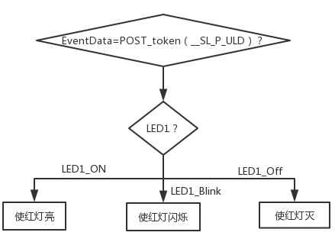
HTTP服务器
Out_of_box示例程序分析
1 HTTP服务器回调函数分析
POST标记：主程序定义了1个POST标记“__SL_P_ULD”，用于控制两个LED的点亮（ON）、闪烁（Blink）或熄灭（OFF）。

Slide 29
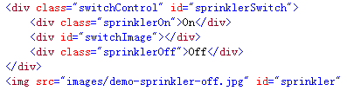
HTTP服务器
Out_of_box示例程序分析
2 家庭自动化（Home Automation）网页分析
家庭自动化（Home Automation）演示网页demos-sprinkler. html中显示喷水器开关和图像对应的HTML代码
当单击网页上的“sprinklerSwitch”（喷水器开关）时，调用sprinklerSwitch.click()函数

Slide 30
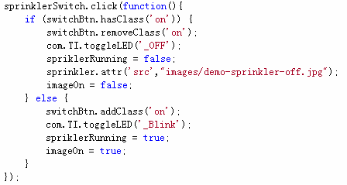
HTTP服务器
Out_of_box示例程序分析
2 家庭自动化（Home Automation）网页分析
sprinklerSwitch.click()函数内容
函数sprinklerSwitch.click()
首先判断switchBtn是否有
“on”类（喷水器开关状
态），
如果有说明喷水器
开关原来是“ON”，
则进行“OFF”处理，
否则进行“Blink”处理

Slide 31
HTTP服务器
Out_of_box示例程序分析
2 家庭自动化（Home Automation）网页分析
sprinklerSwitch.click()函数内容
“OFF”处理：
删除switchBtn“on”类，
发送HTTP请求“_OFF”，
喷水器运行状态
（spriklerRunning）和
图像状态（imageOn）
设为“false”，喷水器
图像显示为“images/demo-sprinkler-off.jpg”

Slide 32
HTTP服务器
Out_of_box示例程序分析
2 家庭自动化（Home Automation）网页分析
sprinklerSwitch.click()函数内容
“Blink”处理：
添加switchBtn“on”类，
发送HTTP请求“_Blink”，
喷水器运行状态
（spriklerRunning）和
图像状态（imageOn）
设为“true”，喷水器
图像通过调用setInterval()每隔300ms分别显示“images/demo-sprinkler-off.jpg”和“images/demo-sprinkler-on.jpg”

Slide 33
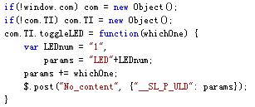
HTTP服务器
Out_of_box示例程序分析
2 家庭自动化（Home Automation）网页分析
发送HTTP请求通过调用com.TI.toggleLED()函数实现，com.TI.toggleLED()函数代码
在js/page-actions.js文件中
函数com.TI.toggleLED()
首先定义变量params：
“OFF”时params = "LED1_OFF"
“ON”时params = "LED1_Blink"
然后处理HTTP请求：
以“post”方法发送“__SL_P_ULD”和params

Slide 34
HTTP服务器
Out_of_box示例程序分析
2 家庭自动化（Home Automation）CC3200程序分析
HTTP服务器接收HTTP请求后，对用户POST标记“__SL_P_ ULD”调用回调函数POST事件处理程序对params参数传递的内容进行处理：
OOB任务函数OOBTask()通过判断g_ucLEDStatus
对“LED1_OFF”，调用GPIO_IF_LedOff()熄灭红LED，同时将LED状态g_uc LEDStatus设为“LED_OFF”，

Slide 35
HTTP服务器
3 家用电器（Home Appliances）网页分析
家用电器（Home Appliances）演示功能和家庭自动化（Home Automation）演示功能不同：
家庭自动化（Home Automation）是用POST方法控制开发板上的LED
家用电器（Home Appliances）则是用GET方法将开发板上温度传感器和加速度传感器的结果显示在网页上

Slide 36
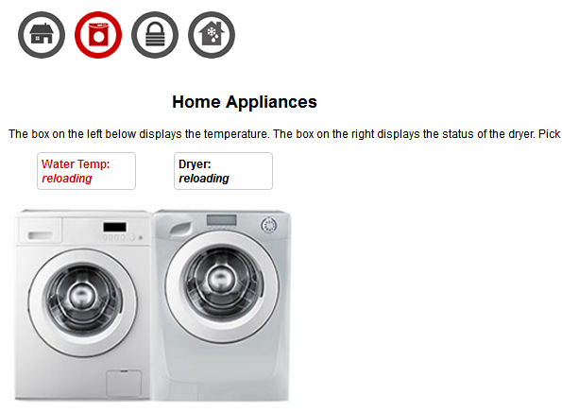

Slide 37

HTTP服务器
Out_of_box示例程序分析
3 家用电器（Home Appliances）网页分析
网页demos-appliances.html中显示洗衣机和烘干机对应的HTML代码
其中水温（Water Temp，id=”Device_Temerature_out”）用于显示开发板上温度传感器测量的温度值
烘干机（Dryer，id=”Device_Accelerometer_out”）用于显示开发板上加速度传感器测量的数值变化情况（烘干机状态）

Slide 38
HTTP服务器
Out_of_box示例程序分析
3 家用电器（Home Appliances）网页分析
为了实现温度和加速度数据的获取和显示，网页demos-appliances.html中包含标记轮询函数com.TI.tokenPoller()
com.TI.tokenPoller()包含3个参数：
paramPage（参数页）的值为param_demos.html
refreshRate（刷新率）的值为200：轮询间隔200ms
valueMap（数值图）包含Device_Temperature（设备温度）和Device_Accelero meter（设备加速度）两部分

Slide 39
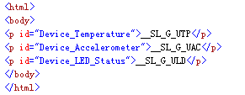
HTTP服务器
Out_of_box示例程序分析
3 家用电器（Home Appliances）网页分析
为了实现温度和加速度数据的获取和显示，网页demos-appliances.html中包含标记轮询函数com.TI.tokenPoller()
com.TI.tokenPoller()包含3个参数：
paramPage（参数页）的值为param_demos.html
其中定义了下列3个用户GET标记：
__SL_G_UTP：设备温度
__SL_G_UAC：设备加速度
__SL_G_ULD：设备LED状态，未使用

Slide 40
HTTP服务器
Out_of_box示例程序分析
3 家用电器（Home Appliances）网页分析
为了实现温度和加速度数据的获取和显示，网页demos-appliances.html中包含标记轮询函数com.TI.tokenPoller()
com.TI.tokenPoller()包含3个参数：
valueMap（数值图）包含Device_Temperature（设备温度）和Device_Accelero meter（设备加速度）两部分
每部分都包含下列3个参数：
paramId：参数标识，Device_Temperature或Device_Accelerometer
outputSuccess（成功输出）：在网页输出“水温”或“烘干机状态”
outputDefault（默认输出）：在网页输出“reloading”（重装）

Slide 41
HTTP服务器
Out_of_box示例程序分析
3 家用电器（Home Appliances）网页分析
为了实现温度和加速度数据的获取和显示，网页demos-appliances.html中包含标记轮询函数com.TI.tokenPoller()
com.TI.tokenPoller()的代码在js/com.TI.tokenPoller.js文件中
其中$.ajax()方法通过HTTP请求加载远程数据
$.ajax()主要包含4个参数：
type指定HTTP请求类型：GET或POST，默认为GET
url指定HTTP请求地址：param_demos.html
cache指定是否从缓存中加载数据：true或false，默认为true
dataType指定HTTP请求数据类型：html为纯文本HTML

Slide 42
HTTP服务器
Out_of_box示例程序分析
3 家用电器（Home Appliances）网页分析
为了实现温度和加速度数据的获取和显示，网页demos-appliances.html中包含标记轮询函数com.TI.tokenPoller()
$.ajax()方法的回调函数done()包含3个参数：
data指定HTTP请求返回的数据
status指定HTTP请求状态：success（成功）
xhr为XMLHttpRequest对象

Slide 43
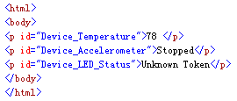
HTTP服务器
Out_of_box示例程序分析
3 家用电器（Home Appliances）网页分析
为了实现温度和加速度数据的获取和显示，网页demos-appliances.html中包含标记轮询函数com.TI.tokenPoller()
$.ajax()方法的回调函数done()包含3个参数：
data指定HTTP请求返回的数据
HTTP请求按用户GET标记返回
对应的数据

Slide 44
HTTP服务器
Out_of_box示例程序分析
3 家用电器（Home Appliances）网页分析
为了实现温度和加速度数据的获取和显示，网页demos-appliances.html中包含标记轮询函数com.TI.tokenPoller()
回调函数done()对HTTP请求的返回数据做如下处理：
如果HTTP请求不成功(status != 'success')，则循环len（2）次outputDefault（默认输出）“reloading”（重装）
如果HTTP请求成功(status = 'success')，则循环len（2）次依次outputSuccess（成功输出）从返回数据中过滤（filter）出的“Device_Temperature”和“Device_Accelerometer”的结果“78 ”和“Stopped”

Slide 45
HTTP服务器
Out_of_box示例程序分析
4 安全保障（Safety and Security）网页分析
安全保障（Safety and Security）演示功能可以看成家庭自动化（Home Auto mation）和家用电器（Home Appliances）的结合：用报警开关控制报警的设置，用GET方法获取开发板上加速度传感器的结果并控制报警显示，用POST方法控制开发板上LED的显示

Slide 46

HTTP服务器
Out_of_box示例程序分析
4 安全保障（Safety and Security）网页分析
网页demos_security.html中显示报警开关和图像对应的HTML代码
当单击网页上的“alarmSwitch”（报警开关）时，调用alarmSwitch.click()函数

Slide 47
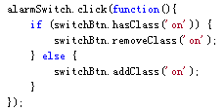
HTTP服务器
Out_of_box示例程序分析
4 安全保障（Safety and Security）网页分析
alarm Switch.click()函数的内容
函数alarmSwitch.click()首先判断
switchBtn是否有“on”类（报警
开关状态），如果有说明报警开关原来是“ON”，则删除switchBtn“on”类，否则添加switchBtn“on”类

Slide 48
HTTP服务器
Out_of_box示例程序分析
4 安全保障（Safety and Security）网页分析
成功输出（outputSuccess）包含下列3种情况（后两种情况可以合并）：
如果报警开关“ON”但加速度传感器的数据没变化，则网页报警显示为“images/demo-security-alarmoff.jpg”，同时通过com.TI.toggleLED()控制开发板上的LED熄灭
如果报警开关“OFF”，则不管加速度传感器的数据有无变化，网页报警均显示为“images/demo-security-alarmoff. jpg”，同时通过com.TI.toggleLED()控制LED熄灭
默认输出（outputDefault）的结果和成功输出（outputSuccess）的后两种情况相同

Slide 49
HTTP服务器
Out_of_box示例程序分析
5 智能能源（Smart Energy）网页分析
智能能源（Smart Energy）HTTP服务器的内容在家用电器（Home Appliances）温度显示的基础上，增加了数字步进器（numericStepper）控制
网页demos_energy.html中显示数字步进器和温度对应的HTML代码
为了实现温度数据的获取，网页demos-energy.html中包含标记轮询函数com.TI.tokenPoller()

Slide 50
HTTP服务器
Out_of_box示例程序分析
5 智能能源（Smart Energy）网页分析
智能能源（Smart Energy）标记轮询函数com.TI.tokenPoller()的第3个参数valueMap（数值图）只包含Device_Temperature（设备温度），其中outputSuccess（成功输出）的过程如下：
⑴ 如果最后温度（lastTemp）为空，则将GET的温度字符串通过调用parseInt()转换为整数赋值给最后温度（lastTemp），否则通过调用dampenTempChange()对温度值进行修正并在网页显示

Slide 51
HTTP服务器
Out_of_box示例程序分析
5 智能能源（Smart Energy）网页分析
智能能源（Smart Energy）标记轮询函数com.TI.tokenPoller()的第3个参数valueMap（数值图）只包含Device_Temperature（设备温度），其中outputSuccess（成功输出）的过程如下：
⑵ 如果所需温度（lastInput）小于当前温度（temp），则将新状态（newState）设为“_Blink”，大于设为“_ON”，等于设为“_OFF”
⑶ 如果新状态（newState）和最后状态（lastState）不同，则将新状态（newState）赋值给最后状态（lastState），并用新状态（newState）控制开发板上LED的显示

Slide 52
HTTP服务器
4 HTTP服务器小结
通过对Out_of_box示例程序的分析可以看出：用户和主机之间的数据传输通过GET请求和POST请求实现，
GET请求通过网页和用户GET标记可以获取主机中的数据，POST请求通过网页和用户POST标记可将数据发送到主机

Slide 53
HTTP服务器
4 HTTP服务器小结
GET请求有下列两种处理方法：
⑴ 在请求网页中直接包含用户GET标记：当用户通过浏览器浏览网页时，服务器生成SL_NETAPP_HTTPGETTOKEN VALUE_EVENT事件，主机调用事件处理程序将GET标记值返回给服务器，服务器将GET标记值放在网页中返回给用户
参见Provisioning_ap示例程序中“__SL_G_US1~5”的实现

Slide 54
HTTP服务器
4 HTTP服务器小结
GET请求有下列两种处理方法：
⑵ 在$.ajax()参数网页中间接包含用户GET标记：当用户通过浏览器浏览网页时，服务器执行JAVA脚本程序并调用$.ajax()，$.ajax()的url参数指定包含用户GET标记的参数网页（参见Provisioning_ ap示例程序中的param_status.html和Out_of_box示例程序中的param_demos.html）
服务器生成SL_NETAPP_HTTPGETTOKENVALUE_EVENT事件，主机调用事件处理程序将GET标记值返回给服务器，服务器将GET标记值放在参数网页中返回给$.ajax()回调函数，回调函数对GET标记值处理后再将结果放在网页中返回给用户
参见Provisioning_ap示例程序中“__SL_G_US0”以及Out_of_box示例程序中“__SL_ G_UTP”和“__SL_G_UAC”的实现

Slide 55
HTTP服务器
4 HTTP服务器小结
POST请求有下列两种处理方法：
⑴ 在请求网页的表单中直接包含用户POST标记：表单提交后，服务器生成SL_NETAPP_HTTPPOSTTOKENVALUE_ EVENT事件，主机调用事件处理程序处理POST标记值
参见Provisioning_ap示例程序中“__SL_P_USC~G”的实现
⑵ 在$.post()参数中间接包含用户POST标记：当服务器执行JAVA脚本程序并调用$.post()时，生成SL_NETAPP_HTTP POSTTOKENVALUE_EVENT事件，主机调用事件处理程序对POST标记值进行处理
参见Out_of_box示例程序中“__SL_P_ULD”的实现

Slide 56
HTTP服务器
4 HTTP服务器小结
GET请求和POST请求的第一种实现方法只适合于不对标记值进行处理的情况，相对比较简单。如果需要对标记值进行处理，只能使用第二种实现方法
JAVA脚本通过setInterval()方法每隔指定时间调用$.ajax()或$.post()实现GET标记值的获取或POST标记值的传送

Slide 57
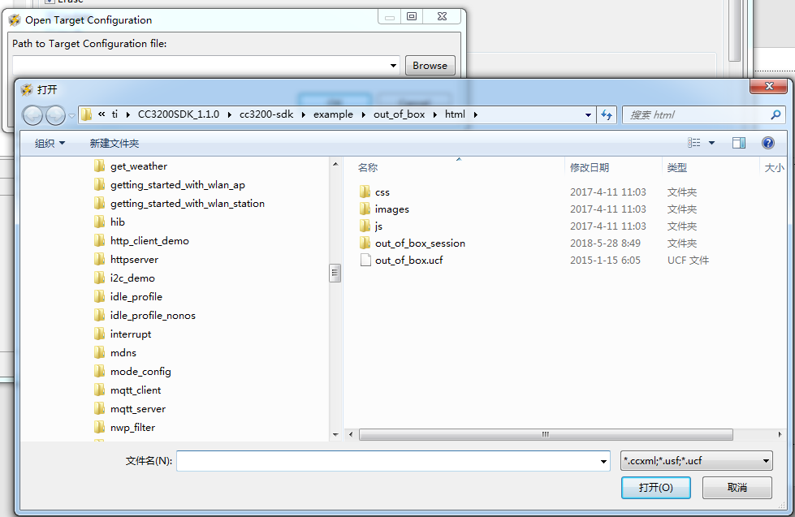

Slide 58
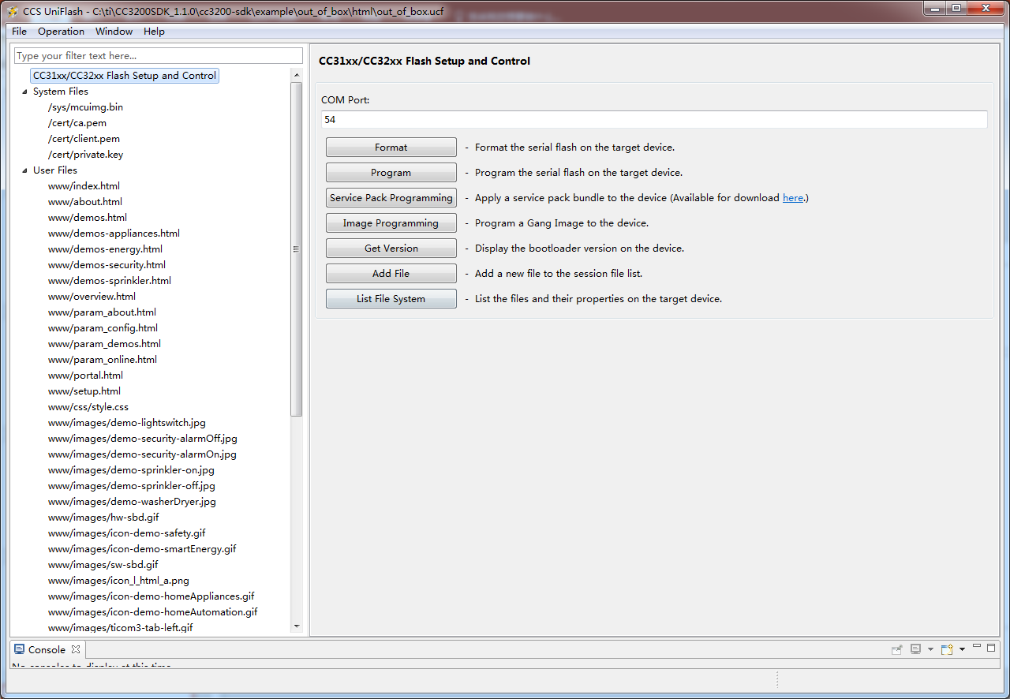

Slide 59
获取mac地址
sl_NetCfgGet(SL_MAC_ADDRESS_GET,NULL,&macAddressLen,(unsigned char *)macAddressVal);

Slide 60

谢谢！

